Slide 1
Tvorba webu
Digitální a mediální gramotnost
Notes:
Svět bez inernetu. Jaký by byl?

Slide 2

Webová stránka
Web = dokument v jazyce HTML dostupný přes internet
Oddělení obsahu (HTML) a vzhledu (CSS)
Prohlížeč jako interpret - médium pro zobrazení
HTML = Hyper Text Markup Language
CSS = Cascading Style Sheet

Slide 3
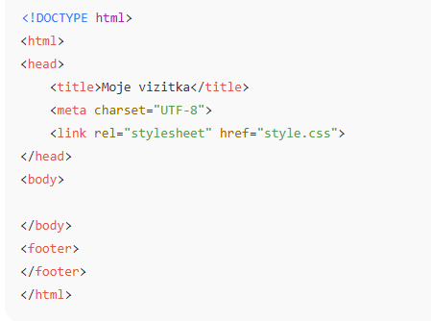
Základní struktura HTML
Webová stránka je tvořena z HTML elementů
Element = obsah ohraničený počátečním a koncovým tagem
Tag = pomocný identifikátor určující typ obsahu pro lepší přehlednost
<tag> obsah </tag>
Ne každý tag je párový

Slide 4
Základní elementy a atributy
Atribut = dodatečná specifikace konkrétního elementu (barva, velikost, styl, odkaz, …)
<h1> až <h6> Nadpisy úrovně 1 až 6
<p> odstavec
<a> odkaz / link
<img> obrázek
<div> blokový prvek
<span> řádkový prvek

Slide 5
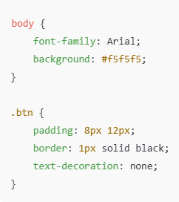
Oddělení obsahu od stylu
Proč chceme oddělit obsah webu od jeho podoby?
CSS umožňuje nastavení stylů více stejných prvků na jednom místě
Prvkům lze nastavit atribut, který poslouží jako klíč k identifikaci
ID - jedinečný prvek
Class - třída shlukující více různých instancí stejného typu
Záleží na pořadí v jakém styly definujeme
Využití předdefinovaných CSS - Bootstrap

Slide 6
